Slide 1

Skelbiamos apklausos vykdymas Centrinės viešųjų pirkimų informacinės sistemos (CVP IS) priemonėmis (vienas vokas)
Galioja nuo 2026-05-20

Slide 2
TURINYS
Prisijungimas prie CVP IS (skaidrės Nr. 3-4);
Pirkimo kūrimas (skaidrės 5-37);
Susipažinimo su pasiūlymais (skaidrės 38-43);
Pasiūlymų vertinimas, pasiūlymų eilės nustatymas (skaidrės 44-51);
Sutarties sudarymas (skaidrės 52-56);
Pirkimo užbaigimas, kai pirkime nėra gauta pasiūlymų (skaidrė Nr. 57);
Pirkimo užbaigimas, kai visi pasiūlymai yra atmetami (skaidrė Nr. 58);
Pirkimo nutraukimas pirkimo vykdytojo sprendimu (skaidrė Nr. 59)

Slide 3
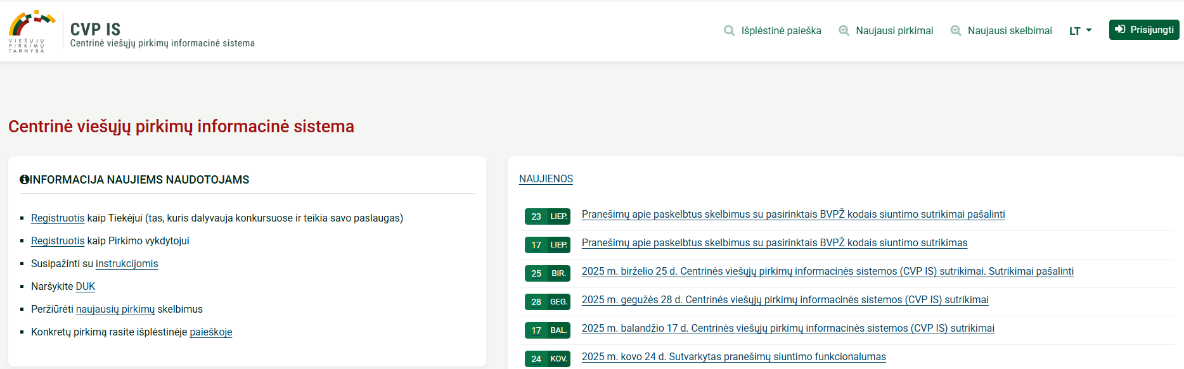
Prisijungimas prie CVP IS
Prisijunkite prie CVP IS aplinkos, naudodamiesi šia nuoroda https://viesiejipirkimai.lt/epps/home.do

Slide 4
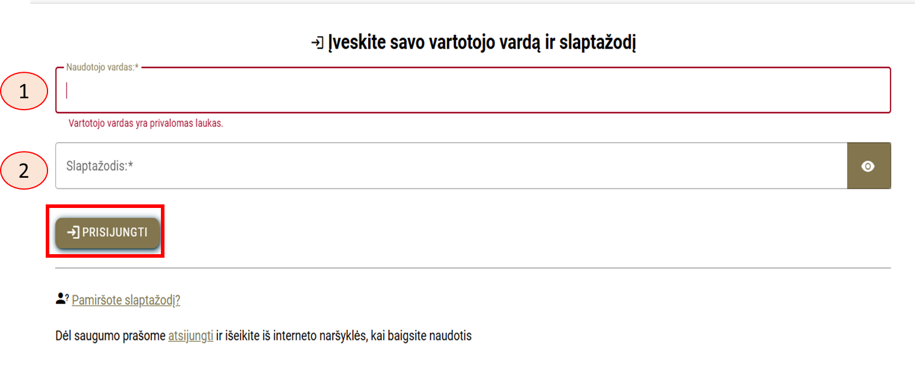
Prisijungimas prie CVP IS
Įveskite naudotojo vardą (1), slaptažodį (2)

Slide 5

Pirkimo kūrimas
Pasirenkama „Sukurti naują pirkimą“

Slide 6

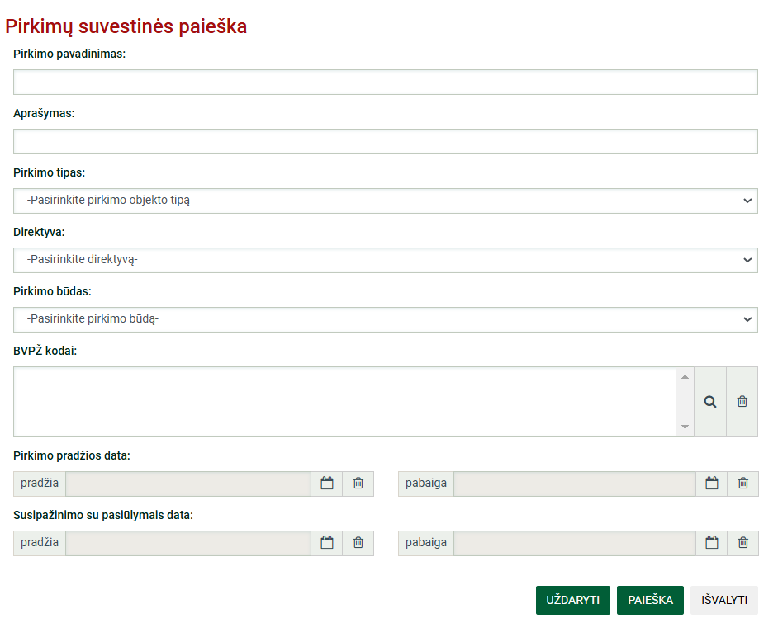
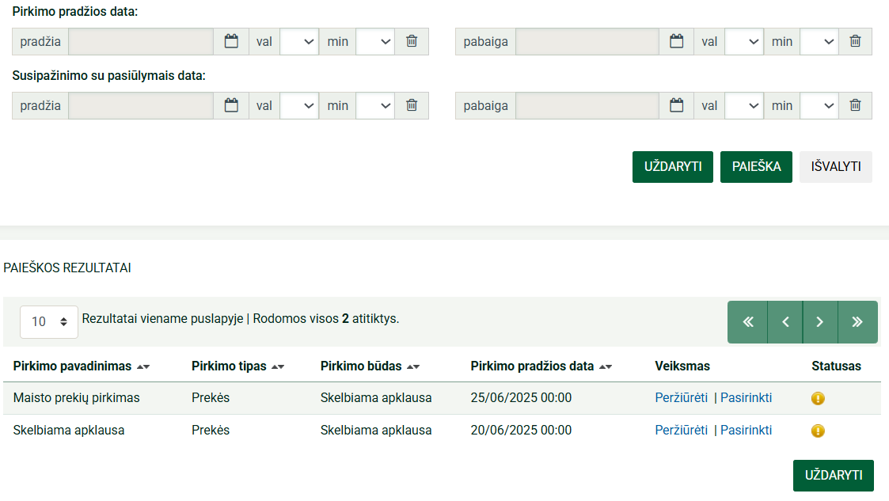
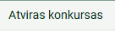
Pirkimo kūrimas
1
2
3
SVARBU! Vykdant mažos vertės pirkimus susiejimas su planuojamu pirkimu neprivalomas. Pirkimo duomenis galima pildyti be susiejimo. Jeigu viešinote planuojamą mažos vertės pirkimą, kurdami pirkimą susiekite jį su suvestinėje esančiu planuojamu pirkimu

Slide 7
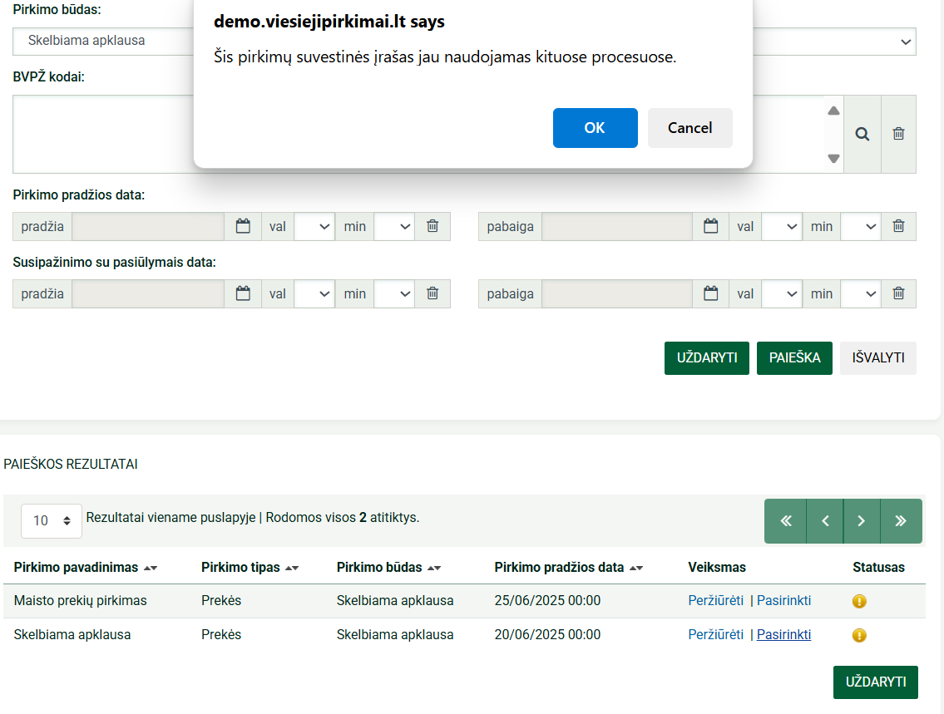
Pirkimo kūrimas
Pirkimo susiejimas su pirkimų suvestinės eilute, kuri buvo panaudota kuriant kitą pirkimą:
1
4
2
3
Pirkimas susiejamas su pirkimų suvestinėje esančiu planuojamu pirkimu
Privalomas laukas

Slide 8
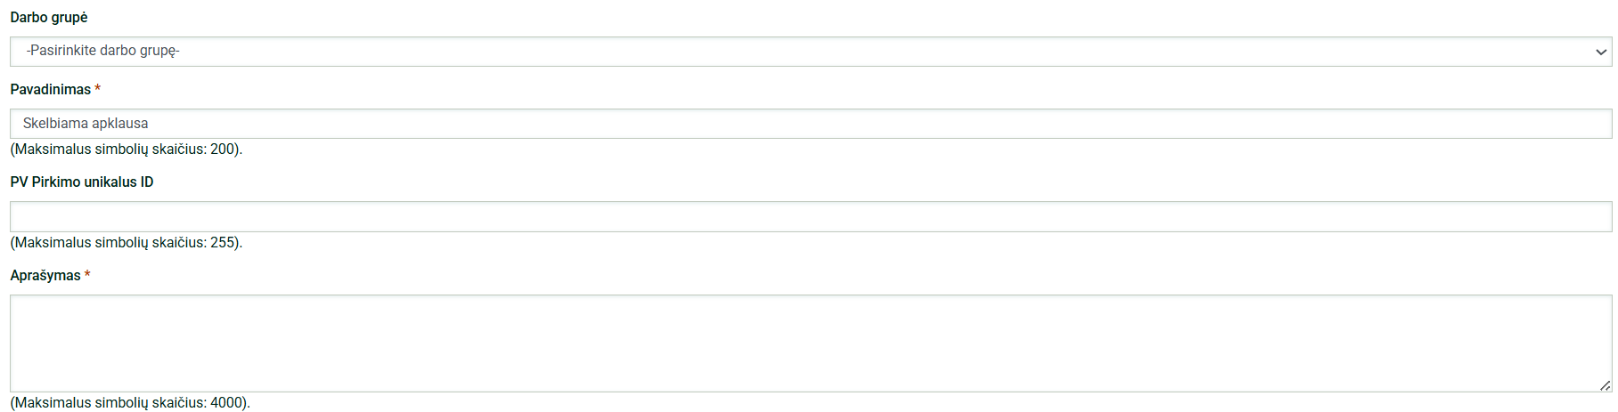
Pirkimo kūrimas
Pasirinkus pirkimų suvestinėje pirkimą, laukas „Pavadinimas“ užpildomas automatiškai. Šis laukas gali būti koreguojamas.
Užpildomas pirkimo aprašymo laukas
Privalomi laukai
SVARBU! Prašome nepildyti laukų, kurie nėra pažymėti rodyklėmis

Slide 9

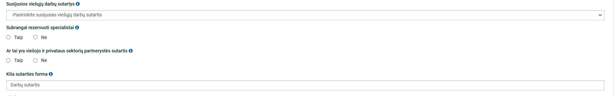
Pirkimo kūrimas
Pasirinkus pirkimų suvestinėje pirkimą, laukas „Pirkimo objekto tipas“ užpildomas automatiškai. Šis laukas gali būti koreguojamas
SVARBU! Pasirinkus pirkimo objektą „Paslaugos“, atsiranda papildomas laukas, kurio prašome nepildyti
SVARBU! Pasirinkus pirkimo objektą „Darbai“, atsiranda papildomi laukai. Lauke „Kita sutarties forma“ nurodoma „Darbų sutartis“. Kitų laukų prašome nepildyti
Privalomas laukas

Slide 10
Pirkimo kūrimas
Suvestinėje pasirinkus skelbiamos apklausos pirkimo būdą, „Direktyvos“ ir „Pirkimo būdo“ laukai užsipildo automatiškai
Privalomi laukai

Slide 11

Pirkimo kūrimas
Neprivalomas laukas
SVARBU! Prašome nepildyti laukų, kurie nėra pažymėti rodyklėmis

Slide 12

Pirkimo kūrimas
1
BVPŽ kodo pasirinkimas:
Norėdami išskleisti BVPŽ kodą, spustelkite skaičių arba „+“
2
Norėdami pasirinkti reikiamą BVPŽ kodą, du kartus spustelėkite jo pavadinimą
Norėdami pašalinti BVPŽ kodą iš pasirinktų elementų, pažymėkite jį ir spauskite mygtuką:
Pasirinktas BVPŽ kodas matomas prie pasirinktų elementų
3
Nors šiame žingsnyje laukas nėra privalomas, jis bus privalomas kitame, todėl rekomenduojame jį užpildyti iš karto

Slide 13

Pirkimo kūrimas
BVPŽ kodo pasirinkimas naudojant paieškos funkciją:
1
2
Norėdami pasirinkti reikiamą BVPŽ kodą, du kartus spustelėkite jo pavadinimą
3
4
Pasirinktas BVPŽ kodas matomas prie pasirinktų elementų
5

Slide 14
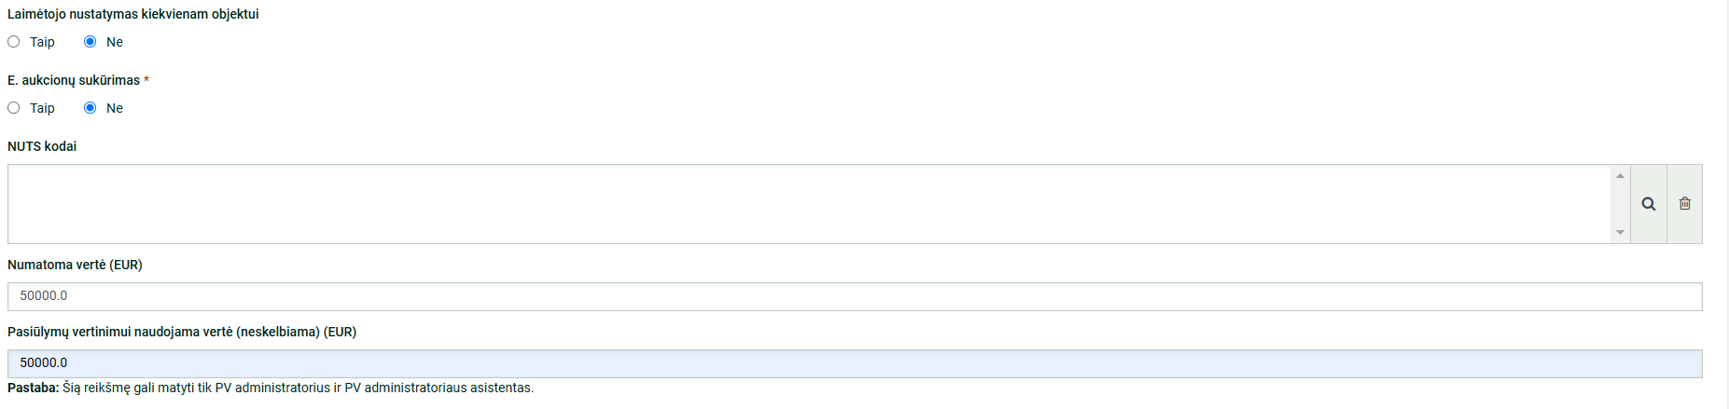
Pirkimo kūrimas
SVARBU! Šis laukas nėra apie pirkimo skaidymą į dalis. Jis visada pasirenkamas „Ne“
Pirkimo informacijos laukelis „Numatoma vertė (EUR)“ nėra privalomas pildyti, todėl, jei numatoma pirkimo vertė nėra viešinama, jis paliekamas tuščias (0 rašyti nereikia). Pildant skelbimus apie pirkimą taip pat neprivaloma pildyti numatomos vertės laukelių, jei numatoma vertė nėra viešinama.
Pastaba. Lauke „Pasiūlymų vertinimui naudojama vertė (neskelbiama) (EUR)“ turi būti nurodoma kaina arba sąnaudos be PVM, kurios bus naudojamos vertinant, ar pasiūlyme nurodyta kaina ar sąnaudos nėra per didelės, nepriimtinos. Ši vertė bus matoma tik pirkimo vykdytojui. Jei pirkimas skaidomas į dalis, šiame lauke įrašykite bendrą visų pirkimo dalių vertę, o Vidiniuose dokumentuose turėsite pateikti informaciją dėl kiekvienos pirkimo dalies atskirai
Neprivalomi laukai
Nors šiame žingsnyje dalis laukų nėra privalomi, jie bus privalomi kitame, todėl rekomenduojame juos užpildyti iš karto

Slide 15
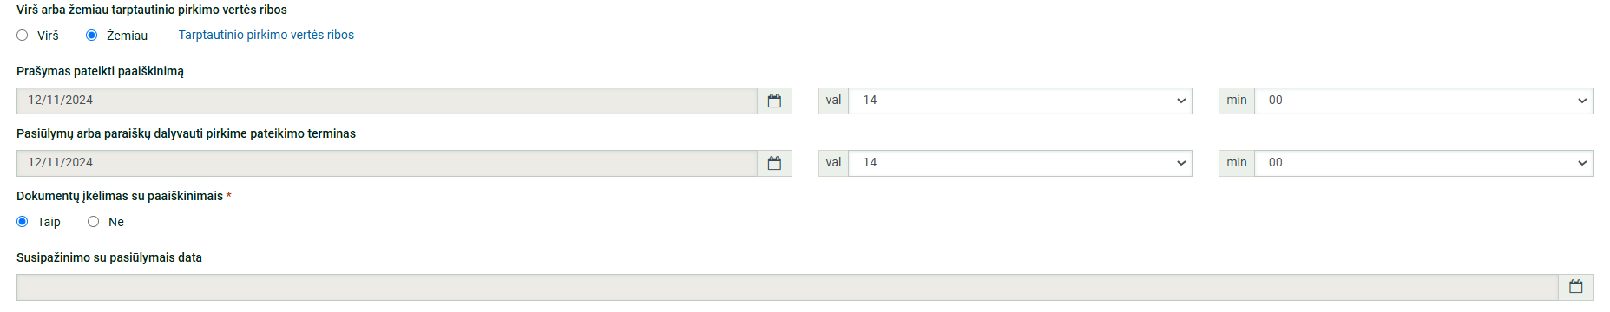
Pirkimo kūrimas
Lauke „Prašymas pateikti paaiškinimą“ nustatoma data ir laikas, iki kada tiekėjai gali pateikti prašymus dėl pirkimo dokumentų paaiškinimo.
Jei laukas „Susipažinimo su pasiūlymais data“ neužpildomas, kitame žingsnyje jis automatiškai nustatomas pagal lauką „Pasiūlymų arba paraiškų dalyvauti pirkime pateikimo terminas“. Galimybė atlikti susipažinimo su pasiūlymais procedūrą atsiras tik praėjus 30 min. po lauke „Pasiūlymų arba paraiškų dalyvauti pirkime pateikimo terminas“ nustatyto termino
Nors šiame žingsnyje dalis laukų nėra privalomi, jie bus privalomi kitame, todėl rekomenduojame juos užpildyti iš karto

Slide 16
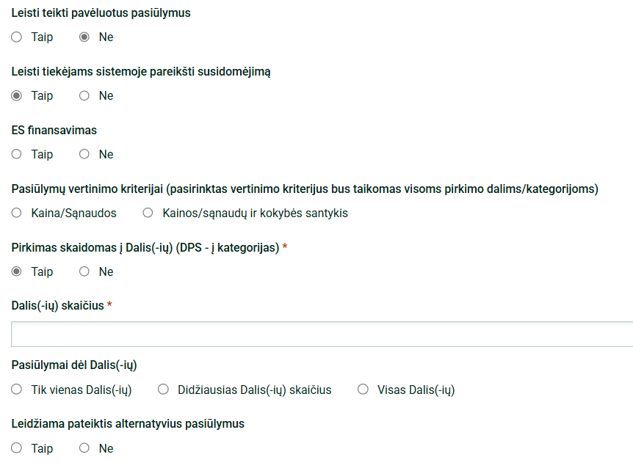
Pirkimo kūrimas
Nurodoma, ar pirkimas yra susijęs su projektu ir (arba) programa, finansuojama Europos Sąjungos lėšomis
Pasirenkamas pasiūlymų vertinimo kriterijus
Pasirenkama, ar pirkimas skaidomas į dalis. Jei „Taip“, tuomet nurodomas pirkimo dalių skaičius. Kitame žingsnyje bus privaloma užpildyti pirkimo dalių pavadinimus
Nurodoma informacija dėl kelių pirkimo dalių gali būti pateikti pasiūlymai. Ši informacija automatiškai nepersikelia į skelbimą apie pirkimą. Pastaba. Jei tiekėjams leidžiama teikti pasiūlymus į visas pirkimo dalis, pasirenkama „Didžiausias Dalis (-ių) skaičius“ ir nurodoma lauke „Dalis (-ių) skaičius“ nurodytas skaičius
SVARBU! Nesirinkti „Visas Dalis (-ių)“
Nurodoma informacija, ar pirkimo vykdytojas leidžia teikti alternatyvius pasiūlymus
Nors šiame žingsnyje dalis laukų nėra privalomi, jie bus privalomi kitame, todėl rekomenduojame juos užpildyti iš karto

Slide 17

Pirkimo kūrimas
Pasirinkami laukai „Sutarties trukmė mėnesiais arba metais, išskyrus pratęsimus“ ir „Pasiūlymo galiojimo terminas dienomis arba mėnesiais“, taip pat skelbimo kalba bei asmenų, susipažįstančių su pasiūlymais skaičius.
Lauke „Asmenų, susipažįstančių su pasiūlymais, skaičius“ automatiškai nurodomas „Vienas“. Šis laukas gali būti koreguojamas
Nors šiame žingsnyje dalis laukų nėra privalomi, jie bus privalomi kitame, todėl rekomenduojame juos užpildyti iš karto
SVARBU! Prašome nepildyti laukų, kurie nėra pažymėti rodyklėmis

Slide 18
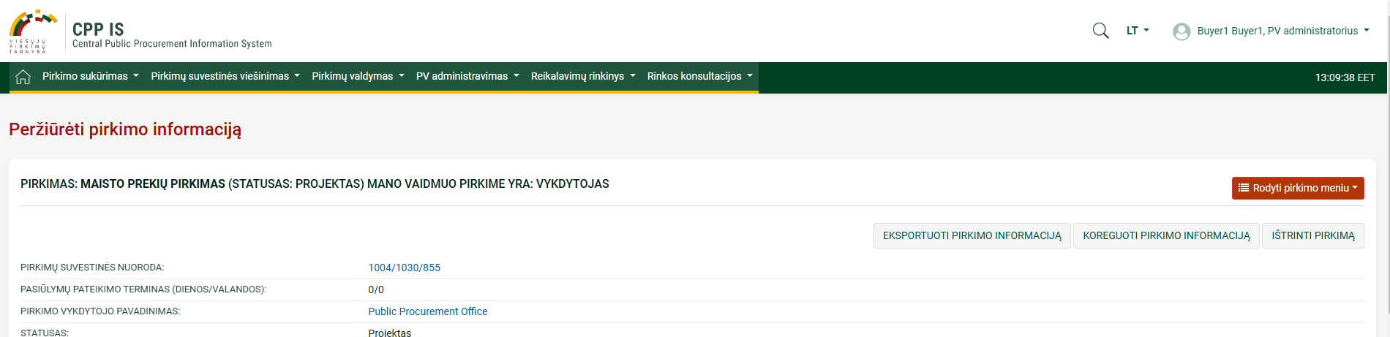

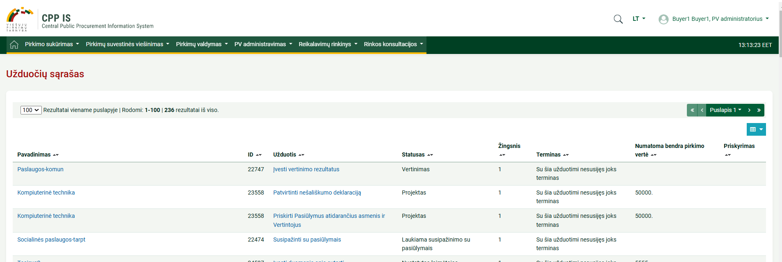
Pirkimo kūrimas
Paspaudus „Sukurti pirkimą“:
2
1
Pirkimo pavadinimas
3
Pasirenkama užduotis „Baigti pildyti pirkimo informaciją“

Slide 19
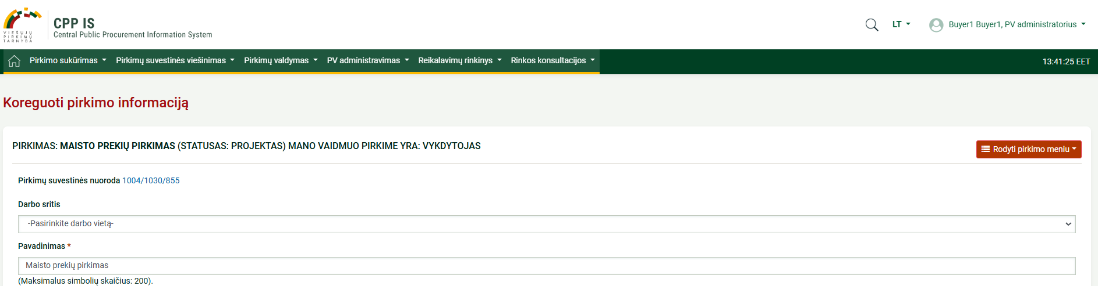
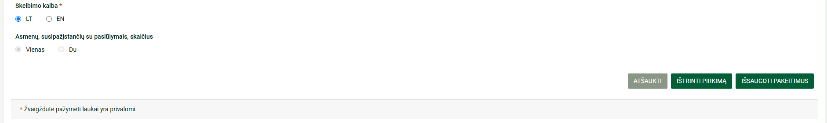
Pirkimo kūrimas
Jei pirkimas skaidomas į dalis, vykdant užduotį „Baigti pildyti pirkimo informaciją“ atsiranda privalomi laukai „Dalis (-ių) Pavadinimas“
Įsitikinus, kad visa pirkimo informacija nurodyta teisingai, spaudžiama „Išsaugoti pakeitimus“
Privalomas laukas

Slide 20
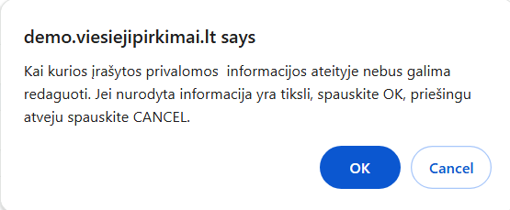
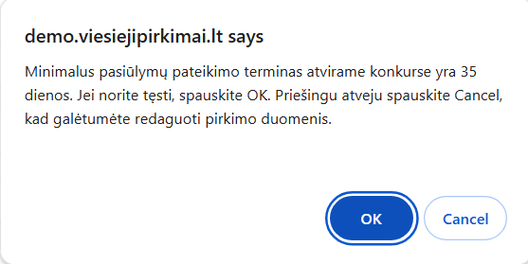

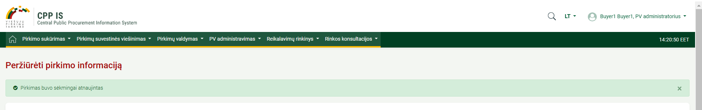
Pirkimo kūrimas
Paspaudus „Išsaugoti pakeitimus“:
1
2
3
4
Pranešimas, kad pirkimo informacija išsaugota ir galima atlikti sekantį pirkimo kūrimo veiksmą (4)

Slide 21
Pirkimo kūrimas
Pasirenkama užduotis „Priskirti naudotojus“

Slide 22


Pirkimo kūrimas
3
1
Automatiškai priskiriamas pirkimą kuriantis naudotojas.
SVARBU! Naudotojui būtina priskirti vaidmenį „Vykdytojas + Pasiūlymus atidarantis asmuo + Kandidatas į Pagrindinius vertintojus“
2
Pastaba. Daugiau informacijos apie naudotojų vaidmenis galite rasti skaidrėse „Pirkimo vykdytojo paskyros valdymas“

Slide 23
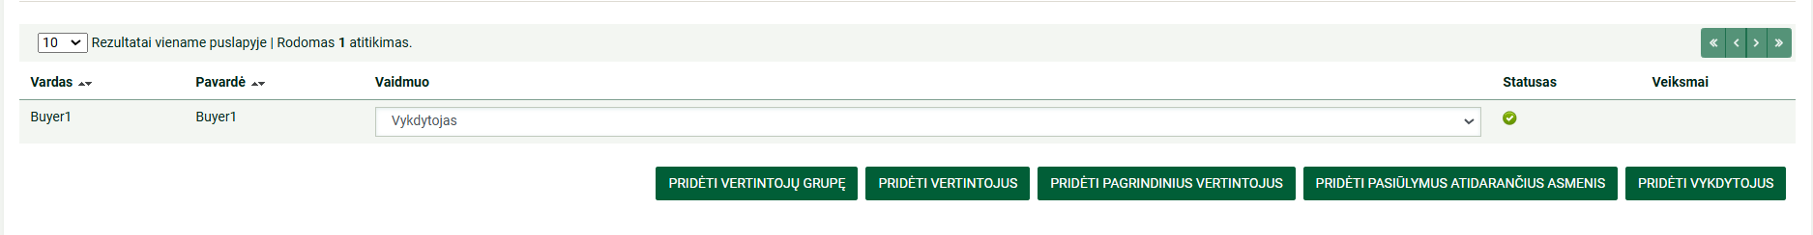
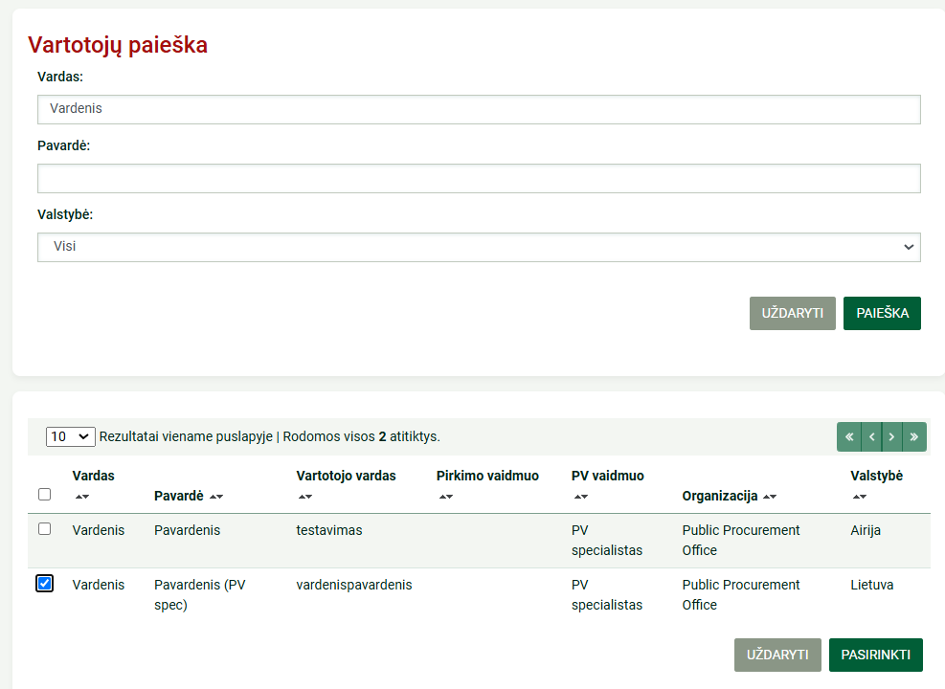
Pirkimo kūrimas
Norint pirkimui priskirti daugiau naudotojų:
1
2
Pasirenkama pagal vaidmenį
3
4
5

Slide 24
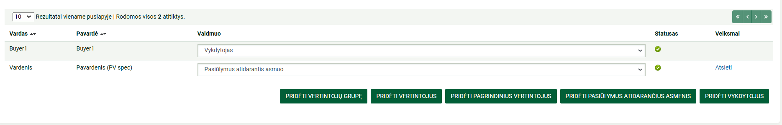
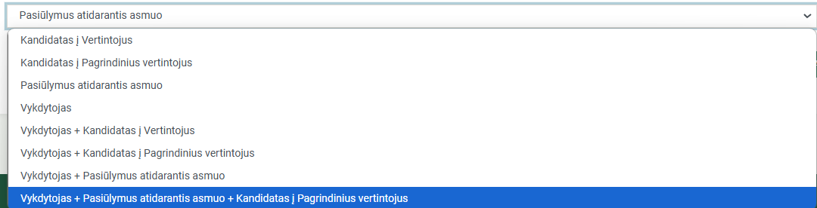
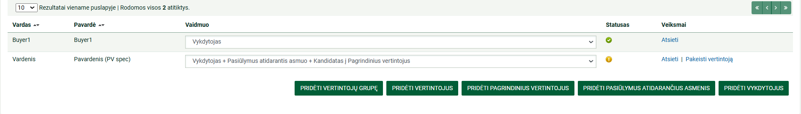
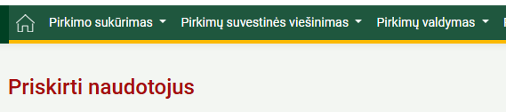
Pirkimo kūrimas
Pastaba. Priskirtas naudotojas el. paštu gaus pranešimus, susijusius su CVP IS priskirtu pirkimu
1
SVARBU! Bent vienam naudotojui būtina priskirti vaidmenį „Vykdytojas + Pasiūlymus atidarantis asmuo + Kandidatas į Pagrindinius vertintojus“
2
3
4
Priskirtus naudotojus galima atsieti nuo pirkimo arba pakeisti kitu naudotoju

Slide 25
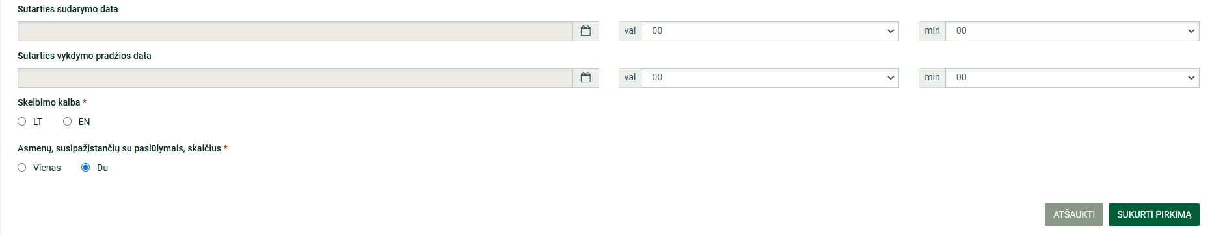
Pirkimo kūrimas
Pastaba. Jei kuriant pirkimą pagrindinėje pirkimo informacijoje (17 skaidrė) buvo pasirinkti 2 asmenys, susipažįstantys su pasiūlymais, ir (arba) į konkretaus pirkimo procesą norima įtraukti daugiau vartotojų, vadovaukitės mokymo skaidrėse „Pirkimo vykdytojo paskyros valdymas“ pateikta informacija

Slide 26
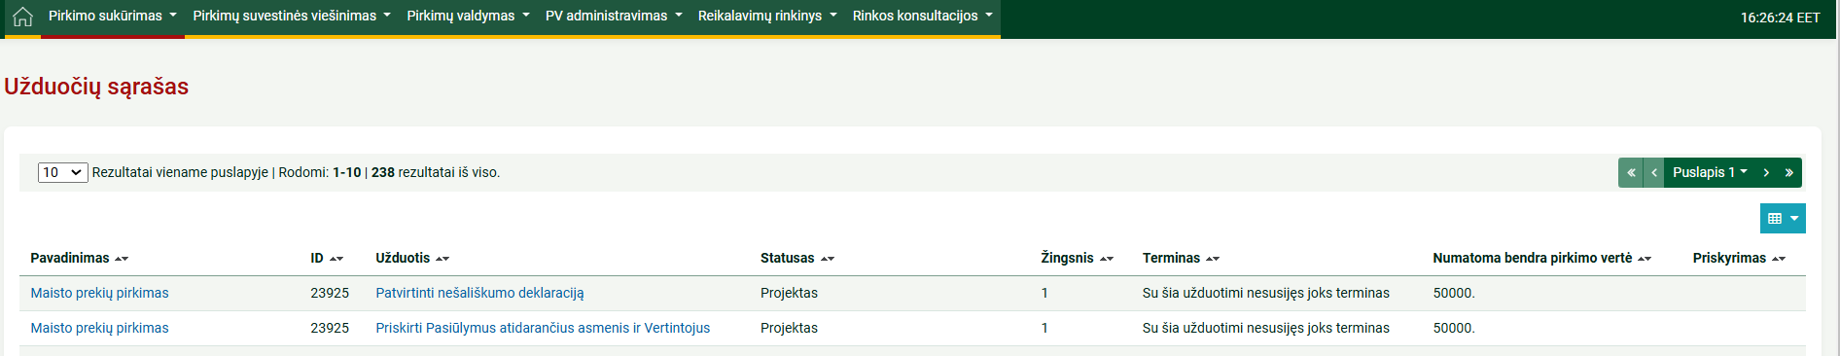
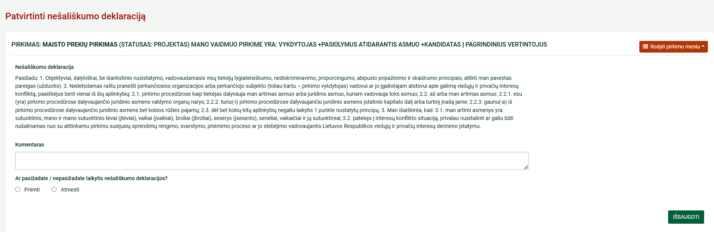
Pirkimo kūrimas
Pastaba. Kiekvienas pirkime priskirtas naudotojas šią užduotį atlieka savo paskyroje
1
Pasirenkama užduotis „Patvirtinti nešališkumo deklaraciją“
Susipažinus su nešališkumo deklaracija, pasirenkama „Priimti“. Pasirinkus „Atmesti“, paskirtas asmuo nebegali dalyvauti pirkimo procese, o pirkimo vykdytojas privalo paskirti kitą vertintoją
2
3

Slide 27
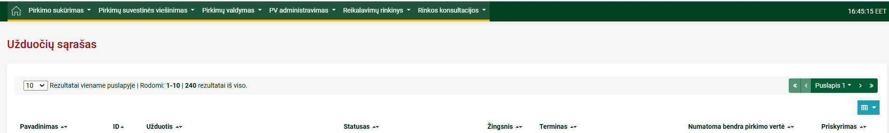

Pirkimo kūrimas
Pasirenkama užduotis „Nustatyti pirkimo eigą“

Slide 28

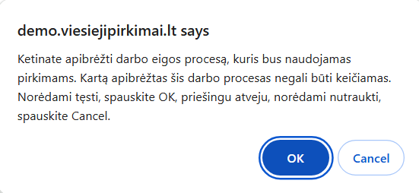
Pirkimo kūrimas
1
2
3
4
SVARBU! Nustačius pirkimo eigą, jos keisti nebus galima. Pirkimo etapus reikia pasirinkti:
„Sukūrimas“ – „Ne sistemoje“;
„Pasiūlymų pateikimas“ – „Sistemoje“;
„Vertinimas“ – „Ne sistemoje“
5

Slide 29
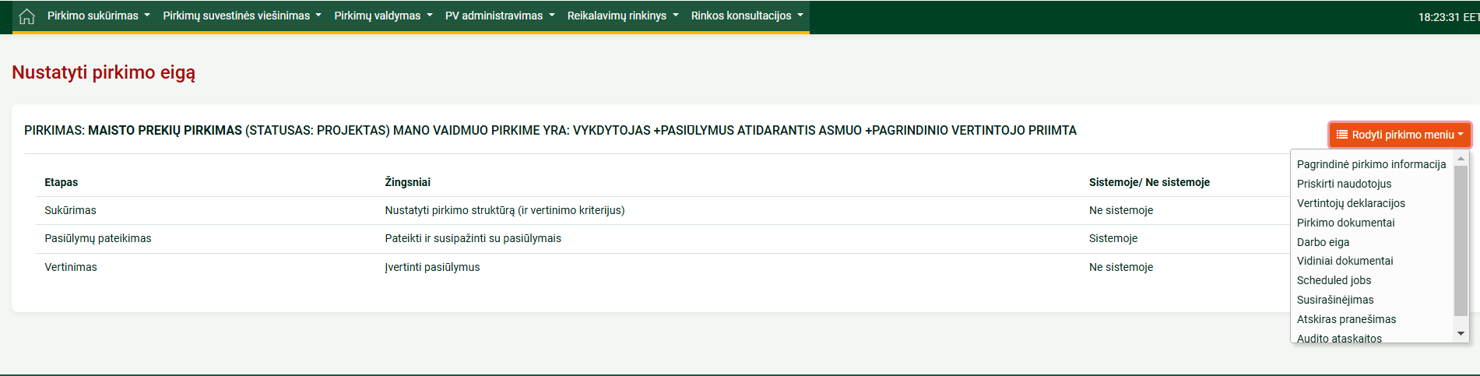
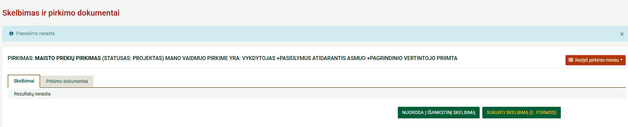
Pirkimo kūrimas
1
2
3

Slide 30
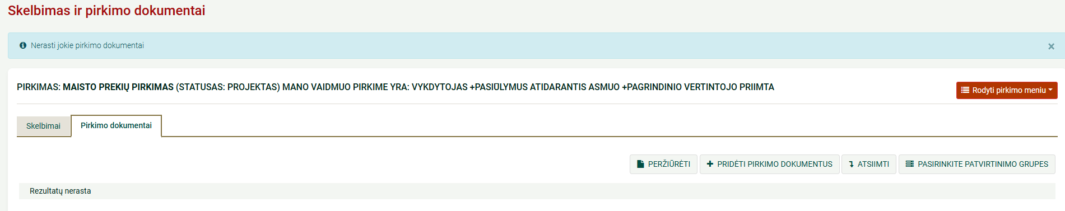
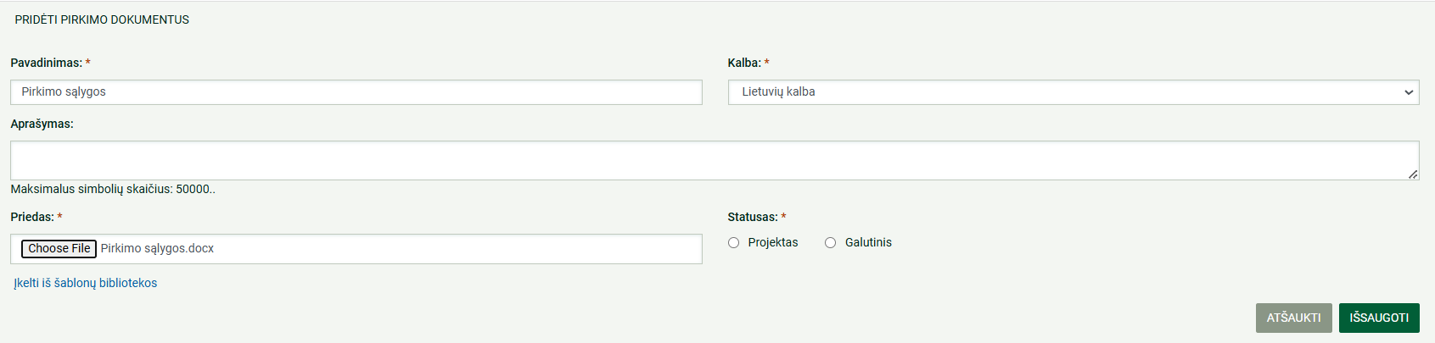
Pirkimo kūrimas
1
Įkeltas dokumentas bus rodomas viešai tik po to, kai bus paskelbtas pirkimas ir dokumento statusas nustatytas kaip „Galutinis“. SVARBU! Kai dokumento statusas yra „Galutinis“, jis negali būti redaguojamas ar panaikinamas, tokį dokumentą galima tik atsiimti (žr. 33 skaidrę)
2
3
4
5
6
Kai dokumento statusas „Projektas“, toks dokumentas nematomas viešai, jis gali būti koreguojamas ar panaikinamas (žr. 31-32 skaidres)

Slide 31
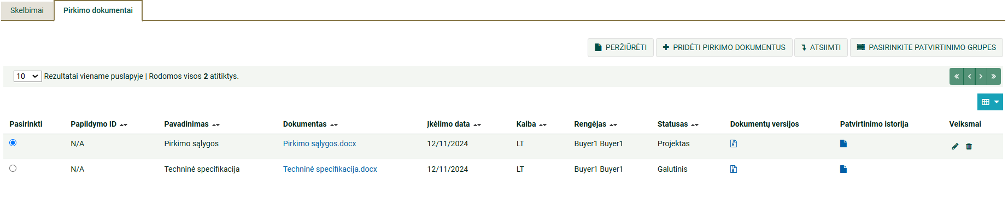

Pirkimo kūrimas
Dokumento, kurio statusas „Projektas“, koregavimas ir panaikinimas:
1
2
Norėdami panaikinti dokumento projektą, pažymime dokumentą (1) ir spaudžiame:
Pakoregavus informaciją ir įkėlus pakoreguotą priedą, užpildomas laukas „Skirtumai nuo ankstesnių versijų“ bei pažymimas dokumento statusas „Galutinis“ (3)
3
4

Slide 32
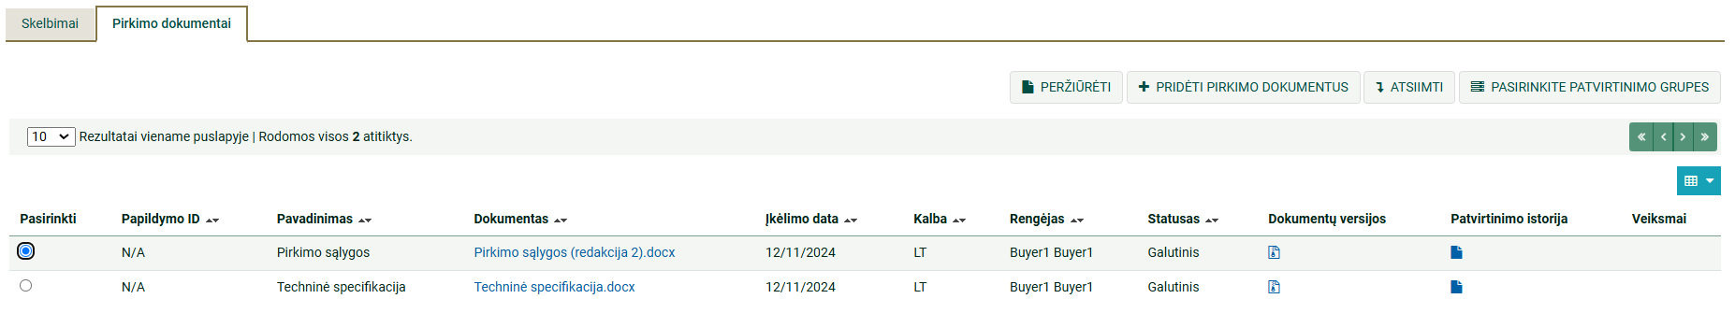
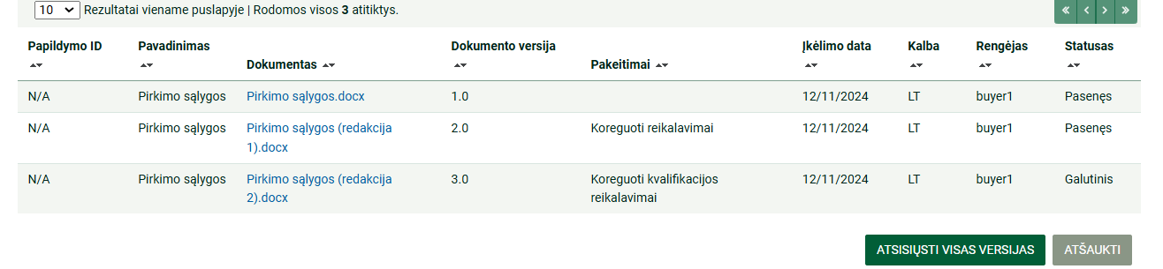
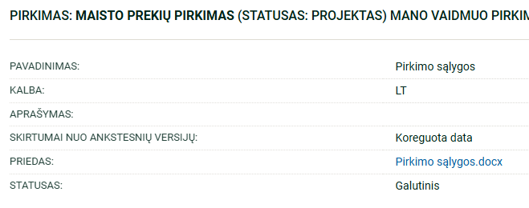
Pirkimo kūrimas
2
Dokumento statusas iš „Projektas“ pasikeitė į „Galutinis“
1
Pasirinkus funkciją „Peržiūrėti“ (2), matoma paskutinės dokumento versijos informacija (3)
3
Įkeltų dokumentų visas versijas ir pakeitimų aprašymus pirkimo vykdytojas gali matyti skiltyje „Dokumentų versijos“. Tiekėjams matoma tik dokumentas, kurio statusas „Galutinis“ ir pakeitimų aprašymas skiltyje „Pakeitimai“

Slide 33
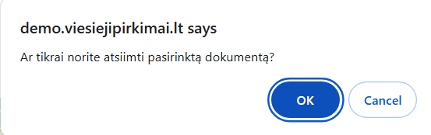
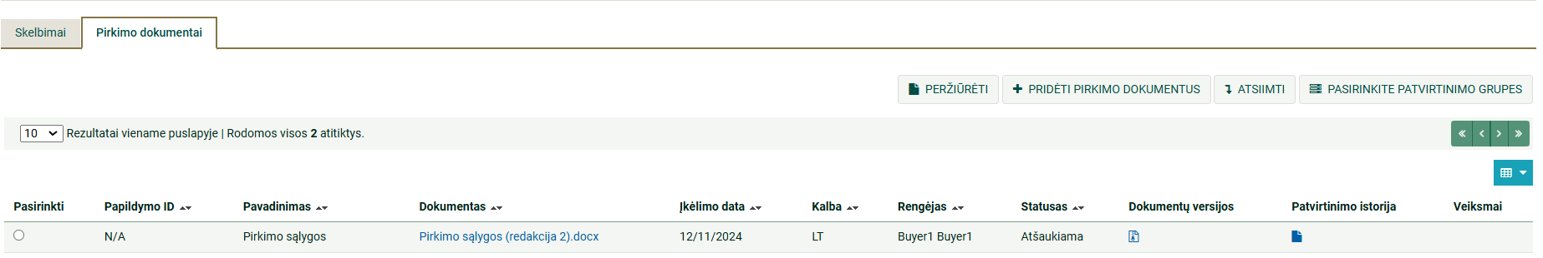
Pirkimo kūrimas
Dokumento, kurio statusas „Galutinis“, atsiėmimas:
2
1
Pranešimas, kad dokumentas sėkmingai atsiimtas
3
Dokumento statusas iš „Galutinis“, pasikeitė į „Atšaukiama“
Pastaba. Dokumentą, kurio statusas „Atšaukiama“, mato tik pirkimo vykdytojas. Viešai šis dokumentas nėra matomas

Slide 34
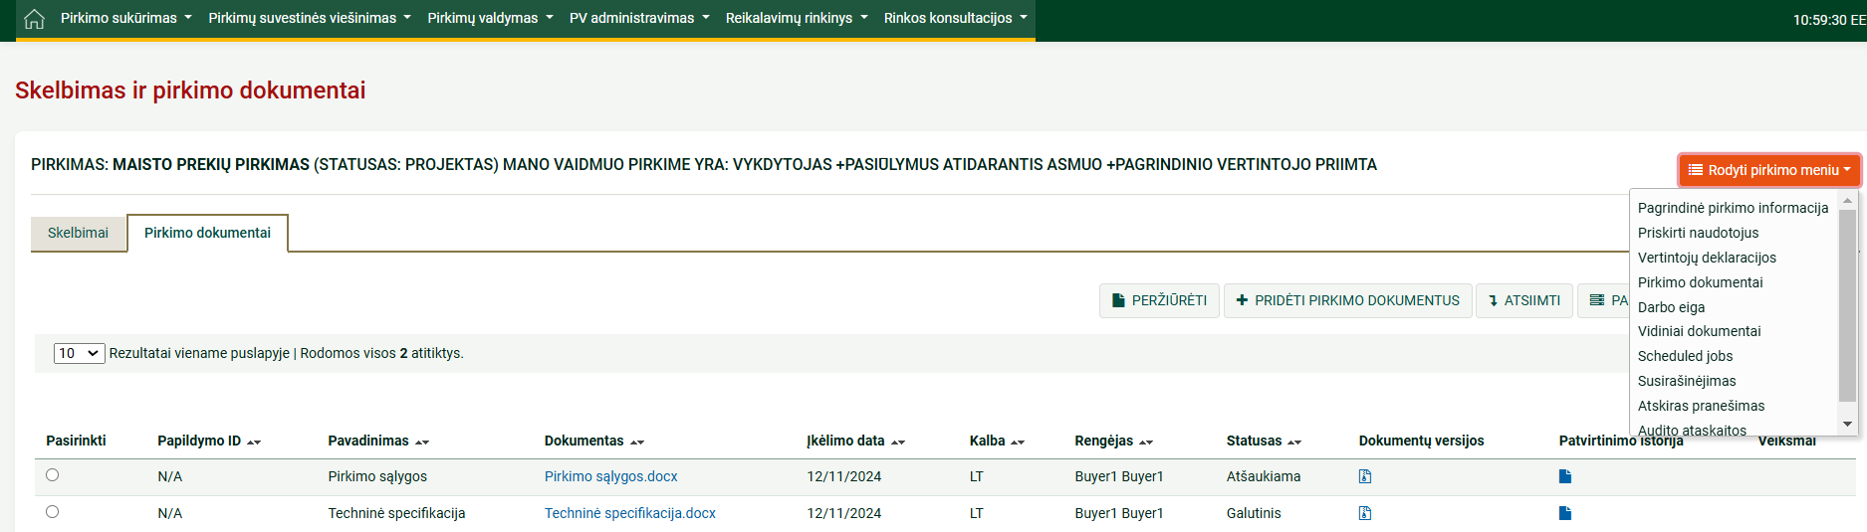
Pirkimo kūrimas
Dokumentų įkėlimas į sritį „Vidiniai dokumentai“:
1
2
SVARBU! Srityje „Vidiniai dokumentai“ pateikiama informacija nėra viešai prieinama. Šioje srityje įkeliamas dokumentas, kuriame nurodoma kaina arba sąnaudos, kurios bus naudojamos vertinant, ar pasiūlyme nurodyta kaina arba sąnaudos nėra per didelės ir pirkimo vykdytojui nepriimtinos, kaip nustatyta Viešųjų pirkimų tarnybos direktoriaus 2024 m. lapkričio 29 d. įsakymo Nr. 1S-190 „Dėl Skelbimų rengimo ir išsiuntimo skelbti Centrinės viešųjų pirkimų informacinės sistemos priemonėmis tvarkos aprašo patvirtinimo“ 13 punkte

Slide 35
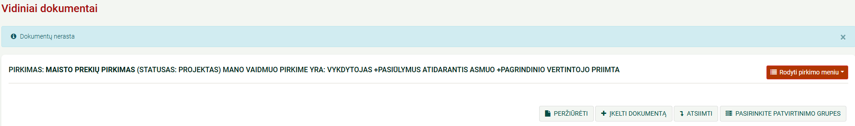
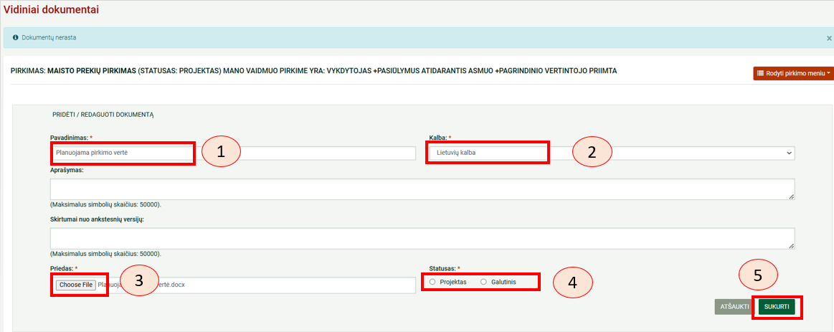
Pirkimo kūrimas
Pastaba. Dokumentai į sritį „Vidiniai dokumentai“ keliami, koreguojami ar naikinami tokiu pačiu būdu, kaip ir pirkimo dokumentai (žr. 30-33 skaidres)

Slide 36
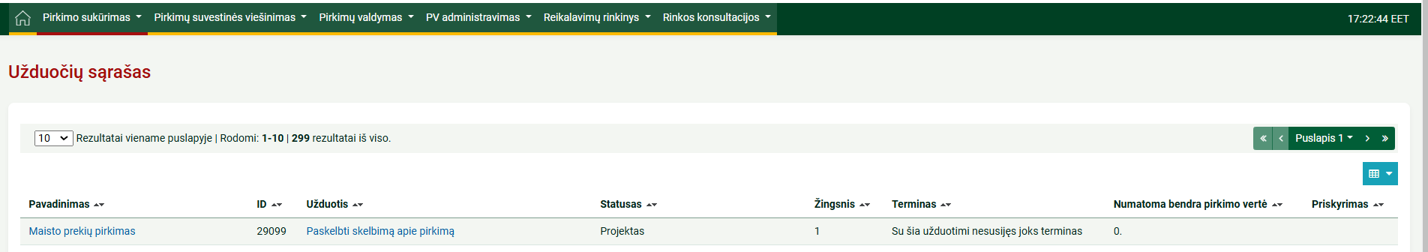
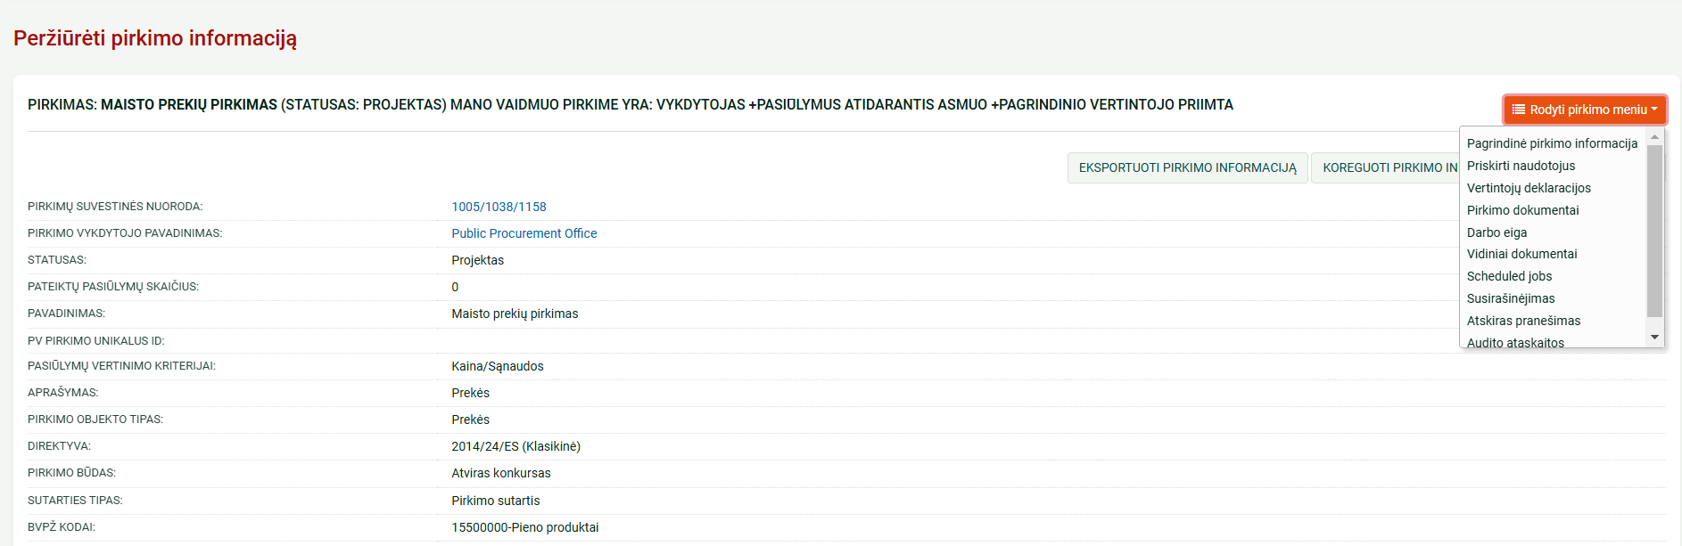
Pirkimo kūrimas
Sukurto pirkimo informaciją galima peržiūrėti:
1
2
3

Slide 37
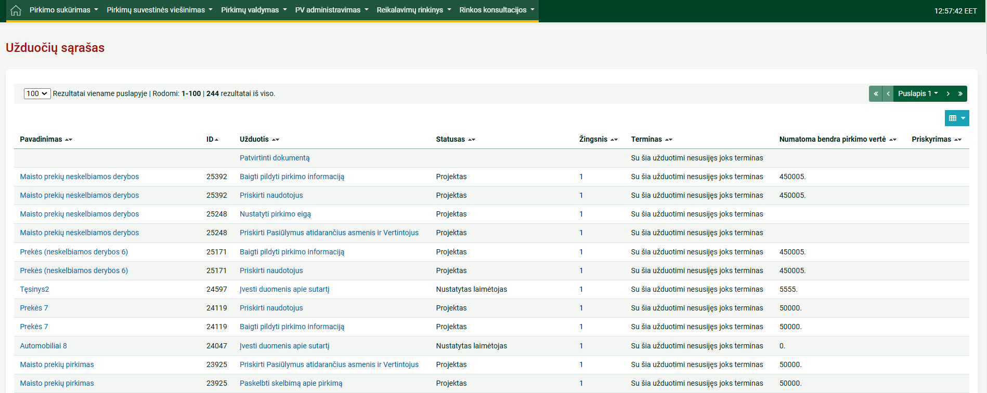
Pirkimo kūrimas
Įsitikinus, kad sukelti visi pirkimo dokumentai, pasirenkama užduotis „Paskelbti skelbimą apie pirkimą“. Skelbimo pildymo instrukciją rasite mokymo skaidrėse „Skelbimas apie pirkimą“
SVARBU! Skelbiamos apklausos atveju pildoma Nacionalinio skelbimo apie pirkimą forma

Slide 38
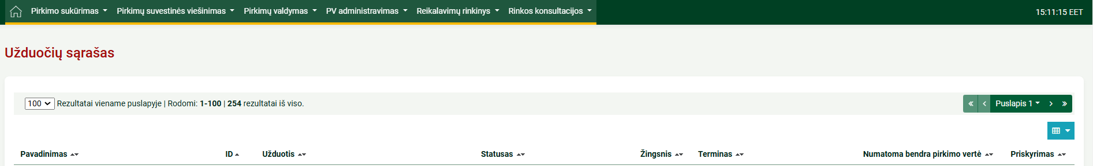
Susipažinimas su pasiūlymais
Suėjus terminui „Susipažinimo su pasiūlymais data“ atsiranda užduotis „Susipažinti su pasiūlymais“. Pasirenkama užduotis „Susipažinti su pasiūlymais“

Slide 39



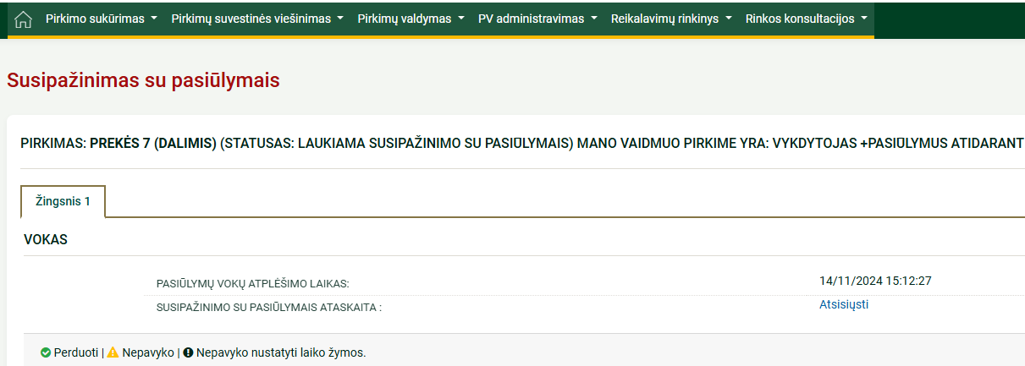
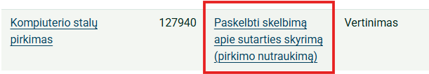
Susipažinimas su pasiūlymais
Užduoties „Susipažinti su pasiūlymais“ vykdymas, kai pirkime nėra gauta pasiūlymų:
2
3
1
4
SVARBU! Tarptautinių pirkimų atveju pasirenkama užduotis „Paskelbti skelbimą apie sutarties skyrimą (pirkimo nutraukimą)“, kai nesudarote sutarties. Supaprastinto pirkimo atveju vadovaukites šių instrukcijų 57 skaidre

Slide 40
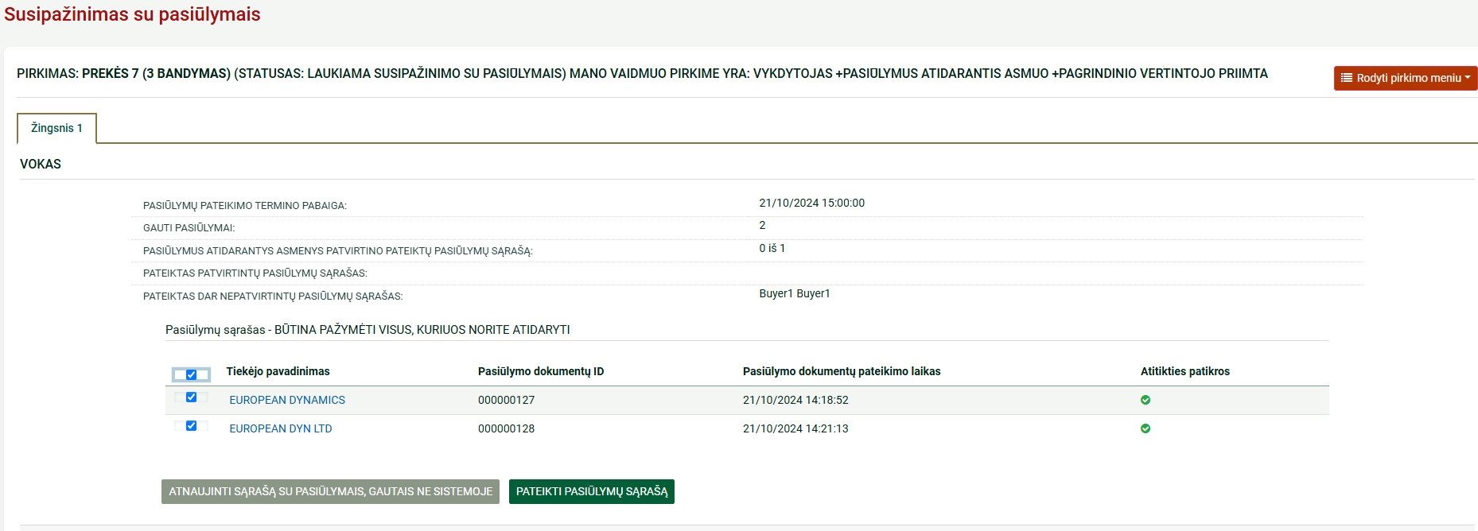
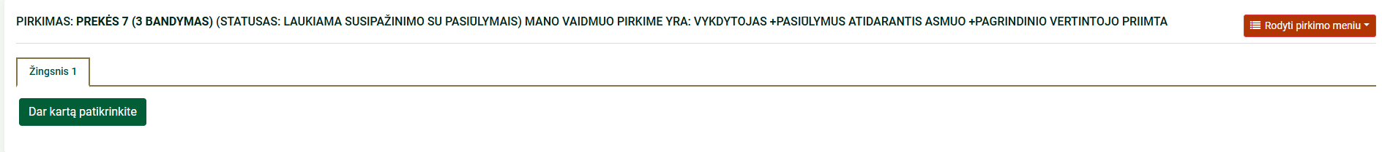
Susipažinimas su pasiūlymais
Užduoties „Susipažinti su pasiūlymais“ vykdymas, kai pirkime tiekėjai pateikė pasiūlymus:
1
2
Pagal nutylėjimą sistema pažymi visus pasiūlymus. SVARBU! Nepažymėti pasiūlymai automatiškai bus atmesti
3

Slide 41


Susipažinimas su pasiūlymais
1
2
Pasirenkama užduotis „Patikrinkite interesų konfliktą“

Slide 42

Susipažinimas su pasiūlymais
1
Susipažinus, pasirenkama „Priimti“. Jei pažymima „Atmesti“, paskirtas asmuo nebegali dalyvauti pirkimo procese, ir pirkimo vykdytojas privalo paskirti kitą vertintoją
2

Slide 43


Susipažinimas su pasiūlymais
1
Pranešimas, kad paskirtas asmuo gali dalyvauti pirkimo procese ir vertinti gautus pasiūlymus
2
Pasirenkama užduotis „Įvesti vertinimo rezultatus“

Slide 44





Pasiūlymų vertinimas
Pastaba. Kai pirkimas skaidomas į dalis ir tiekėjas nepateikia pasiūlymo toje dalyje, kurioje vedami vertinimo rezultatai, pasirenkama „Nepateiktas pasiūlymas“
1
2
Kai pirkimas skaidomas į dalis, kiekvienoje dalyje atskirai suvedus vertinimo rezultatus spaudžiama „Išsaugoti kaip galutinį“. Šis veiksmas kartojamas kiekvienai daliai
SVARBU! Paspaudus simbolį atsisiunčiami tiekėjo pasiūlymo dokumentai
3
Įvertinus pasiūlymus, įrašomos pasiūlymų kainos.
Atsakymą, ar pasiūlymo kaina nurodoma su PVM, ar be rasite šiame DUK
4

Slide 45


Pasiūlymų vertinimas
1
Pranešimas, kad pasiūlymų įvertinimo rezultatai sėkmingai išsaugoti ir galima atlikti kitą užduoti (2)
2
Pasirenkama užduotis „Pasiūlymų eilė prieš atidėjimo laikotarpį“

Slide 46




Pasiūlymų vertinimas
Nustatyta pasiūlymų eilė
2
3
Atmestas pasiūlymas
1
Pranešimas, kad pasiūlymų eilė sėkmingai patvirtinta ir galima atlikti kitą užduotį (4)
4
Pasirenkama užduotis „Paskelbti vertinimo rezultatus“

Slide 47



Pasiūlymų vertinimas
SVARBU! Šiame lange informacija nepildoma. Spaudžiama „Tęsti nesiunčiant pranešimų“
1
2
Pranešimas, kad veiksmas atliktas sėkmingai

Slide 48



Pasiūlymų vertinimas
Susirašinėjimo priemonėmis informavus tiekėjus apie vertinimo rezultatus, prasideda atidėjimo laikotarpis (kuris sistemiškai nustatytas 14 kalendorinių dienų), kurio, kai tai galima pagal teisinį reguliavimą, galima netaikyti arba užbaigti anksčiau
Norėdami netaikyti atidėjimo laikotarpio ir pereiti prie kitos užduoties:
3
2
1
4
Pasirenkama užduotis „Pasiūlymų eilė po atidėjimo termino pabaigos“

Slide 49


Pasiūlymų vertinimas
Norėdami užbaigti atidėjimo laikotarpį ir pereiti prie kitos užduoties:
1
2

Slide 50



Pasiūlymų vertinimas
1
3
Pranešimas, kad atidėjimo laikotarpis sėkmingai nutrauktas ir galima atlikti kitą užduoti (4)
2
4
Pasirenkama užduotis „Pasiūlymų eilė po atidėjimo termino pabaigos“

Slide 51





Pasiūlymų vertinimas
1
Nustatyta pasiūlymų eilė
Atmestas pasiūlymas
Jei atidėjimo termino metu buvo gauta pretenzijų ir pasiūlymų vertinimo rezultatai keičiasi, spaudžiama „Atmesti ir prašyti pakartotinio vertinimo“ ir „OK“. Pirkimo vykdytojas sugražinamas į susipažinimo su pasiūlymais etapą ir turi iš naujo atlikti pasiūlymų vertinimą (žr. 38-50 skaidres)
Jei po atidėjimo termino pasiūlymų vertinimo rezultatai nesikeičia, spaudžiama „Išsaugoti“ ir „OK“. Gaunamas pranešimas, kad veiksmas sėkmingai atlikta ir galima atlikti kitą veiksmą (1)

Slide 52




Sutarties sudarymas
Pasirenkama užduotis „Sudaryti sutartį“. Pastaba. Šią užduotį rekomenduojama pradėti vykdyti tuomet, kai su tiekėju (-ais) sudaryta (-os) sutartis (-ys)
Jei sudaromos sutartys su keliais laimėtojais, pridedamos papildomos eilutės
1
Įrašoma sudaromų sutarčių vertė su PVM.
Įrašykite vertę sudarytą dalyje
2
5
Pranešimas, kad sutartys sėkmingai išsaugotos ir galima atlikti kitą veiksmą (5)
3
4

Slide 53



Sutarties sudarymas (kai laimėtoju nustatytas tiekėjas sutinka sudaryti sutartį)
Pasirenkama užduotis „Įveskite laimėjusių tiekėjų atsakymus“. Pastaba. Kai pirkimas skaidomas į dalis ir laimėtojais nustatomi skirtingi tiekėjai, šią užduotį reikia kartoti kiekvienam tiekėjui
1
2
3
4

Slide 54

Sutarties sudarymas (kai laimėtoju nustatytas tiekėjas atsisako sudaryti sutartį)
Pasirenkama užduotis „Įveskite laimėjusių tiekėjų atsakymus“ (1) ir atliekami šie veiksmai (2-5):
2
1
3
4
5
Pastaba. Jei pirkime sudaryti sutartį atsisakė vienintelis nustatytas laimėtojas, tokiu atveju pirkimas užduočių sąraše liks su užduotimi „Sutarties sudarymas atmestas“

Slide 55




Sutarties sudarymas
Jei sutartis bus sudaroma su antroje vietoje esančiu tiekėju, užduočių sąraše pasirenkama užduotis „Sutarties sudarymas atmestas“ (1), atsivėrusiame lange pasirenkama „Taip“ (2) ir spaudžiama „Pateikti“ (3)
1
2
3
Atlikus šiuos veiksmus užduočių sąraše vėl bus matoma užduotis „Sudaryti sutartį“ (4) ir bus galima pasirinkti kitą laimėtoją (5) bei „Išsaugoti“ (6)
4
5
6

Slide 56

Sutarties sudarymas
Užduoties „Įvesti duomenis apie sutartį“ pildyti nebūtina, palikite užduočių sąraše
SVARBU! Mažos vertės pirkimų atvejais ši užduotis nėra vykdoma

Slide 57





Pirkimo užbaigimas, kai pirkime nėra gauta pasiūlymų
Užduotis „Paskelbti skelbimą apie sutarties skyrimą (pirkimo nutraukimą)“ pildoma tik tarptautinio pirkimo atveju
Skelbiamos apklausos vykdymo atveju, norint užbaigti pirkimą, eikite į užduotį „Paskelbti skelbimą apie sutarties skyrimą (pirkimo nutraukimą)“. Atsidariusiame lange pasirinkite „Praleisti skelbimo apie sutarties skyrimą pildymą (tik supaprastintiems pirkimams)“:
Užduočių sąraše bus užduotis „Eksportuoti pirkimą“, su kuria nieko daryti nereikia, t.y. palikite sąraše

Slide 58


Pirkimo užbaigimas, kai visi pasiūlymai yra atmetami
1
2
3
Užduotis „Paskelbti skelbimą apie sutarties skyrimą (pirkimo nutraukimą)“ pildoma tik tarptautinio pirkimo atveju
Skelbiamos apklausos vykdymo atveju, norint užbaigti pirkimą, eikite į užduotį „Paskelbti skelbimą apie sutarties skyrimą (pirkimo nutraukimą)“. Atsidariusiame lange pasirinkite „Praleisti skelbimo apie sutarties skyrimą pildymą (tik supaprastintiems pirkimams)“
Užduočių sąraše bus užduotis „Eksportuoti pirkimą“ su kuria nieko daryti nereikia, t. y. palikite sąraše

Slide 59




Pirkimo nutraukimas pirkimo vykdytojo sprendimu
(netaikoma, kai pasiūlymai yra atmetami arba pirkime nėra gauta pasiūlymų)
Pirkimo vykdytojui priėmus sprendimą nutraukti pirkimo procedūras:
prie pirkimo pavadinimo skliaustuose įrašyti NUTRAUKTAS, kad nauji tiekėjai neteiktų pasiūlymų. Tai padaryti konkretaus pirkimo aplinkoje pasirinkus mygtuką Koreguoti pirkimo informaciją (1), tuomet Pavadinimo laukelyje pridėjus (NUTRAUKTAS) (2) ir paspaudus Išsaugoti pakeitimus (3):
apie tokį sprendimą jis turi susirašinėjimo priemonėmis informuoti tiekėjus:
Pranešimą apie pirkimo nutraukimą pridėti prie pirkimo dokumentų (jei tokia sąlyga nurodyta pirkimo dokumentuose).
Mažos vertės pirkimų atveju jokie papildomi veiksmai sistemoje neatliekami, taip pat nevykdomos su šiuo pirkimu susijusios užduotys (jos paliekamos užduočių sąraše).
Daugiau informacijos, kaip nutraukti pirkimą rasite čia: Dėl pirkimo procedūrų nutraukimo - Viešųjų pirkimų tarnyba
2
3
1

Slide 60
Dėl papildomai iškilusių klausimų galite kreiptis:
el. paštu pagalba@vpt.lt
(darbo dienomis – visą darbo dieną)
tel. +370 5 219 7000
(darbo dienomis 8 – 12 val.)

